Slide 1
ANATOMIA Y FISIOLOGIA DEL APARATO GASTROINTESTINAL

Slide 3
GENERALIDADES

Slide 4
LIMITES DEL ABDOMEN
POR DETRAS: vertebras lumbares de la columna vertebral, cubiertas por los músculos psoas y cuadrado lumbar
POR DELANTE Y A LOS LADOS: músculos costales y pared abdominal anterior
POR ARRIBA: Diafragma
POR DEBAJO: a cada lado, las fosas iliacas del hueso coxal, cubiertas por los músculos iliacos, sujetan parte del contenido abdominal

Slide 6
Hipocondrio derecho: lóbulo hepático derecho, vesícula biliar, parte del riñón derecho, glándula suprarrenal, ángulo hepático del colon.
Epigastrio: estómago, duodeno, páncreas, parte del hígado, aorta, vena cava inferior.
Hipocondrio izquierdo: bazo, cola del páncreas, ángulo esplénico del colon, polo superior del riñón izquierdo, glándula suprarrenal.
Flanco derecho: parte del riñón derecho y del colon ascendente.
Región umbilical: porción inferior del duodeno, intestino delgado, aorta, vena cava inferior.
Flanco izquierdo: parte del riñón izquierdo y del colon descendente.
Región ilíaca derecha: ciego, apéndice, extremo inferior del íleon, ovario, desembocadura del uréter, canal inguinal.
Región del hipogastrio o suprapúbica: útero, vejiga, colon sigmoides.
Región ilíaca izquierda: colon sigmoides, ovario, desembocadura del uréter, canal inguinal.

Slide 7
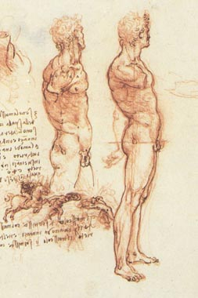
PERITONEO I
Leo Coscarelli .-

Slide 8
PERITONEO - Definición
Es la membrana que envuelve la mayor parte de los órganos del abdomen.
Esta compuesto de una capa de mesotelio que descansa sobre una capa delgada de tejido conectivo.
PORCIÓN TORÁCICA
PORCIÓN ABDOMINAL
(propiamente dicha)
PORCIÓN PELVIANA

Slide 9
DEFINICIONES :
MESO: Repliegue de peritoneo que une un órgano a la pared (peritoneo visceral
con peritoneo parietal) y que lleva vasos nobles.
Ejemplo: Mesenterio: une el intestino delgado y el colon ascendente y lleva a
la arteria mesentérica superior.
EPIPLON: Repliegue de peritoneo que une dos órganos entre si y lleva elementos
nobles
Ejemplo: Epiplón menor o gastro hepático
FASCIA DE COALESCENCIA: Adherencia constante entre dos hojas peritoneales
que se tocan y pierden su epitelio. Se ven en órganos que rotan y se aplican
a la pared abdominal.
ejemplo: (colon ascendente) (del colon desc.)
LIGAMENTOS: Repliegues de peritoneo que unen órganos a órganos o a pared
y que no llevan elementos nobles. Ejemplo: ligamento falciforme del hígado.

Slide 10
CLASIFICACION DE LOS ORGANOS:
(Según su relación con la serosa peritoneal)
EXTRAPERITONEALES: Son aquellos que se encuentran por fuera de la bolsa peritoneal, por ende no tienen peritoneo visceral, se apoyan por detrás o por debajo del visceral: se dividen en:
a- Retroperitoneales: por detrás del peritoneo parietal posterior: riñón, uréteres,
grandes vasos, etc.
b- Subperitoneales: por debajo del peritoneo parietal inferior: vejiga, últero, vagina, tercio inferior del recto

Slide 11
1- PERITONEALES O PERITONIZADOS: Son aquellos que tienen serosa visceral
(la mayoría de los órganos de la cavidad tóraco-abdomino-pelviana)
3- RETROPERITONIZADOS: Son aquellos que tienen peritoneo visceral, pero que por rotación y por coalescencia, este se fusionó al peritoneo parietal y parecen ser
extraperitoneales: complejo duodeno páncreas.
4- INTRAPERITONEALES: Son órganos que están dentro de la bolsa peritoneal, sin peritoneo visceral: sólo el ovario.

Slide 12
E P I P L O N M E N O R :
O GASTRO-HEPATICO. Se extiende desde la curvatura menor del estómago al hilio hepático.
Presenta tres bordes y dos caras:
(Borde gástrico, hepático y libre) (cara anterior y posterior.)
El borde libre del epiplón menor actúa como límite anterior del hiato de Wis-Low (entrada a la transcavidad de los epiplones)

Slide 13
E P I P L O N MAYOR:
O GASTRO-COLICO.
es una doble hoja de peritoneo que desciende desde la curvatura mayor del estómago, recubre el intestino delgado y luego se dobla sobre si mismo para fusionarse con el peritoneo de la cara anterior del colon transverso.

Slide 14
Ingestión: Los alimentos son triturados por los dientes y mezclados con la saliva.
Digestión: Las enzimas de los jugos descomponen los nutrientes en moléculas más sencillas.
Absorción: Las moléculas sencillas atraviesan las paredes del tubo y son transportadas por la sangre.
Asimilación: Las células utilizan los nutrientes para obtener energía o fabricar nuevas moléculas.
Defecación: Las sustancias no digeridas o no absorbidas son eliminadas por el ano.

Slide 15
Ingestión: Cavidad bucal
Labios
Lengua
Dientes
Glándulas salivares
Amígdalas

Slide 16
Lengua
Órgano musculoso, muy móvil.
Interviene en la masticación
Interviene en la deglución
Órgano del gusto

Slide 17
Dientes
Estructura:
Corona
Raíz
Cuello
Tipos:
Incisivos
Caninos
Premolares
Molares

Slide 18
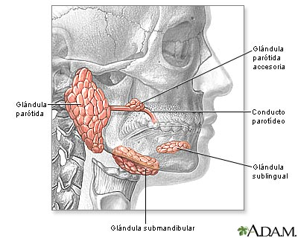
Glándulas salivares
Parótidas: Bajo la oreja. Vierten junto al segundo molar superior.
Submaxilares: Bajo la base de la lengua.
Sublinguales: Encima de las anteriores.
Saliva: contiene amilasa (degrada almidón) y lipasa lingual (degrada grasas), agua, sales, lisozima (bactericida) y mucina (lubricante).

Slide 19
FUNCIONES DE LA CAVIDAD ORAL
En la cavidad bucal desembocan las glándulas
salivales, que segregan saliva, cuyas funciones son:
Actuar de lubricante
Comenzar la digestión química de los glúcidos
mediante una enzima, la amilasa o ptialina, que
rompe el almidón en maltosa. Esta enzima es secretada por la glándula parótida

Slide 20
El proceso de la deglución
Fase oral: Proceso voluntario. La lengua comprime el bolo contra el paladar y lo empuja hacia atrás.
Fase faríngea: Acto reflejo.
El paladar blando se eleva y cierra la cavidad nasal.
La epiglotis desciende y cierra la tráquea
Se inicia un movimiento peristáltico que impulsa el bolo hacia la faringe.

Slide 21
Ingestión: Faringe
Tubo musculoso común a los aparatos digestivo y respiratorio.
Comunica con:
La boca a través del istmo de las fauces
El esófago
Las fosas nasales a través de las coanas
La laringe a través de la glotis
El oído medio a través de las trompas de Eustaquio.

Slide 22
Faringe

Slide 23
ESOFAGO
Tubo muscular.
Longitud: 25cm
Diámetro: 2cm
Extensión: desde la faringe a el estomago
Posee 4 constricciones:
Esfínter esofágico superior: musculo cricofaringeo
Zona de cruce con el arco aórtico
Zona de cruce con el bronquio principal izquierdo
Esfínter esofágico inferior: zona de cruce con el diafragma

Slide 24
Esófago: Ondas peristálticas
Ondas de contracción de la musculatura lisa.
Empujan el bolo hacia el estómago.

Slide 25
IRRIGACION DEL ESOFAGO
Porción abdominal: arteria gástrica izquierda, rama del tronco celiaco
Porción torácica: arteria frénica inferior izquierda, rama de la aorta.
Drenaje venoso
Venas esofágicas, que desembocan en la vena ázigos
Vena gástrica izquierda, sistema venoso portal

Slide 26
INERVACION
Troncos vagales (nervios gástricos anterior y posterior)
Troncos simpáticos torácicos
Nervios esplácnicos mayor y menor
Plexo nervioso esofágico

Slide 27
FUNCION DEL ESOFAGO
Sus contracciones musculares producen el movimiento peristáltico que hace avanzar el bolo alimenticio hacia el estómago.
La secreción esofágica es de carácter mucoso y solo aporta lubricación para la deglución.

Slide 28
ESTOMAGO
Parte dilatada del tubo digestivo comprendido entre el esófago y el intestino delgado.
Puede extenderse de manera considerable y albergar de 2 a 3 litros de alimento.

Slide 29
PARTES DEL ESTOMAGO

Slide 30
Cardias
Fondo
Cuerpo
Porcion pilorica
Curvatura menor
Curvatura mayor
Pliegues o rugosidades gastricas

Slide 31
RELACIONES ANATOMICAS
Cara anterior: diafragma, lóbulo izquierdo del hígado y pared anterior del abdomen
Cara posterior: bolsa omental y páncreas
LECHO GASTRICO
Cúpula izquierda del diafragma
Bazo
Riñón y glándula suprarrenal izquierdos
Arteria esplénica
Páncreas
Mesocolon y colon transverso

Slide 33
IRRIGACION DEL ESTOMAGO
Arteria gástrica izquierda
Arteria gástrica derecha
Arteria gastroepiploica derecha
Arteria gastroepiploica izquierda
Arterias gástricas (cuatro o cinco)
DRENAJE VENOSO:
las venas gástricas izquierda y derecha drenan en la vena porta
Las venas gástricas cortas y las vena gastroepiploica izquierda desembocan en la vena esplenica
La vena gastroepiploica derecha desemboca en la vena mesentérica superior

Slide 34
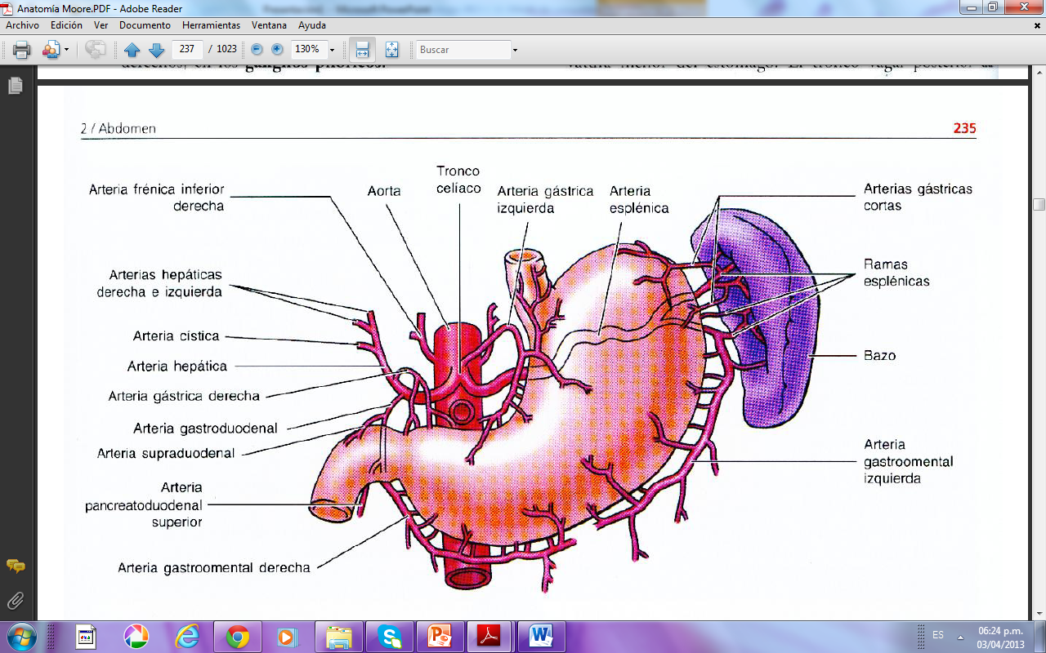

Slide 35
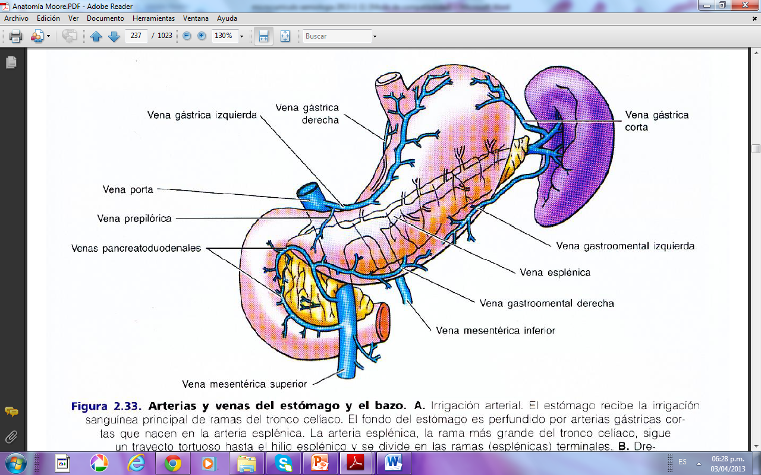

Slide 36
INERVACION
INERVACION PARASIMPATICA
Tronco vagal anterior: derivado del nervio vago izquierdo
Tronco vagal posterior: procede del nervio vago derecho
INERVACION SIMPATICA
Procedentes de los segmentos T6 a T9 de la medula espinal, pasa al plexo celiaco por el nervio esplenico mayor y se distribuye por los plexos que rodean las arterias gastricas y gastroepiploicas

Slide 37
FUNCION MOTORAS DEL ESTOMAGO
Almacenamiento de grandes cantidades de alimentos hasta que puedan ser procesados en el estomago, el duodeno y el resto del intestino
Mezcla hasta formar el quimo
Vaciamiento lento del quimo desde el estomago al intestino delgado

Slide 38
FUNCION SECRETORA DEL ESTOMAGO
Glándulas mucosecretoras
Glándulas oxínticas: mas numerosas
Células mucosas del cuello: secretan moco
Células principales: pepsinógeno
Células parietales: acido clorhídrico y factor intrínseco
Glándulas pilóricas: secretan moco
Células G: secretan gastrina, que estimula la producción de acido clorhídrico mediante la liberación de histamina.

Slide 39
FASES DE LA SECRECION GASTRICA

Slide 40
CONTROL HORMONAL DE LA MOTILIDAD
HORMONAS | LUGAR DE SECRECION | ESTIMULO | ACCIONES
Gastrina | Células "G" del antro gástrica | Distención del estomago Productos proteicos Péptido liberador de gastrina | Estimulación de la secreción de acido gástrico Estimulación del crecimiento de la mucosa gástrica
Colecistocinina | Células "I" de la mucosa del duodeno y del yeyuno | Presencia de ácidos grasos y monoglicéridos | Potencia la movilidad de la vesícula biliar para que expulse la bilis hacia el intestino delgado y allí esta emulsione las grasas para así facilitar su digestión y absorción. inhibe la contracción gástrica
Secretina | Células "S" de la mucosa del duodeno | como respuesta al jugo acido gástrico que alcanza el duodeno | Estimula la secreción pancreática de bicarbonato para neutralizar el acido en el intestino delgado Inhibe la secreción gástrica
Péptido inhibidor gástrico | Mucosa de la parte alta del intestino delgado | en respuesta a ácidos grasos, aminoácidos y carbohidratos | Reduce levemente la motilidad del estomago, retrasando así el vaciamiento gástrico sobre el duodeno cuando ya la parte alta esta repleta de alimentos
Motilina | Primera parte del duodeno | Ayuno | Aumenta la motilidad gastrointestinal

Slide 41
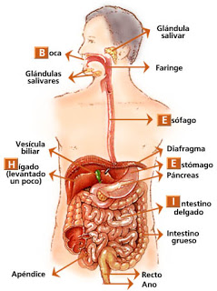
Vías digestivas bajas
Notes:
Duodeno
Yeyuno
Ileon
Ciego
Apendice ciega
Ig ascendente
Ig transverso
Ig descendente
Porcion sigmoidea
Recto
ano

Slide 42
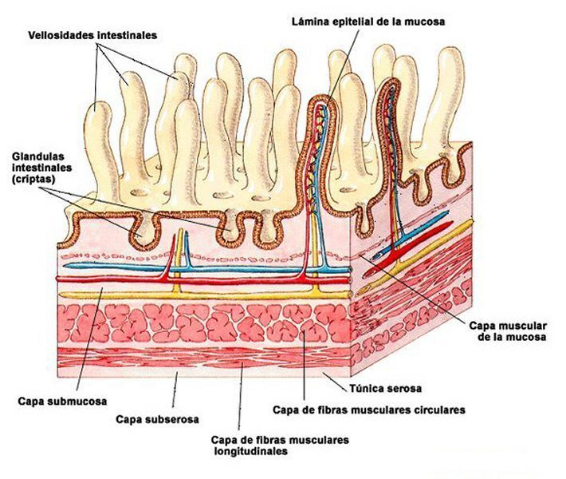
Notes:
Capa desde la mas intena a la mas externa:
Mucosa
Sudmucosa
Muscular
serosa

Slide 43
Intestino delgado
Inicia en el duodeno y termina en el esfínter ileocecal.

Slide 44
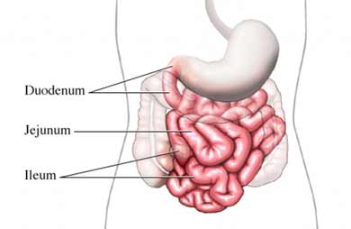
partes
Duodeno (4 porciones)
Porción Superior
Porción Descendente
Porción Horizontal
Porción Ascendente.
El duodeno se une al
yeyuno después de los
30 cm a partir del píloro.
yeyuno
Color más intenso
2 a 5 metros.
Paredes gruesas
ileon
Menos vascularizado
3.5m
Paredes finas
Placas de Peyer
Notes:
Duodeno
Yeyuno
ileon

Slide 45
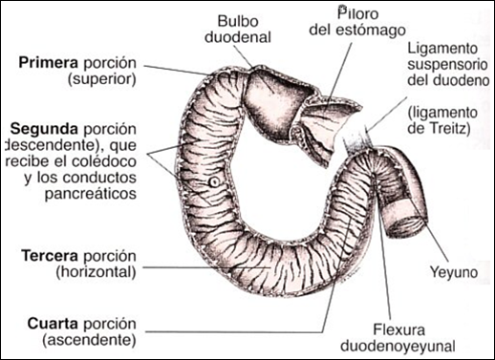
duodeno
Es la parte mas corta, la mas ancha y adherida de las 3.
Esta sigue un trayecto en forma de C por toda la cabeza del páncreas.
Comienza en el píloro y termina en la unión con el yeyuno cerca L2.

Slide 46
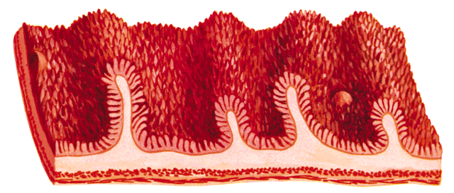
Mucosa del intestino delgado
Vellosidades intestinales
tienen un tamaño de 0,5 a 1 milímetro y dan la textura aterciopelada del interior del intestino.
El 90% de Los compuestos nutritivos simples son absorbidos por las vellosidades Intestinales.
Los monosacáridos, los aminoácidos, los ácidos grasos y los dipéptidos son absorbidos por el epitelio intestinal.
Notes:
Los monosacáridos, los aminoácidos, los ácidos grasos y los dipéptidos son absorbidos por el epitelio intestinal y transportados por los vasos sanguíneos de las vellosidades, los vasos linfáticos y finalmente entran al torrente sanguíneo. y nutren todas y cada una de las células del organismo

Slide 47
Irrigado por:
Art. Duodenales (tronco celiaco)
Art. Mesentérica superior
Drenado por:
Ven. Duodenales (vena porta)
Procedentes del plexo cefálico y mesentérico superior
inervado por:
Parasimpático (Nervio vago)
simpático

Slide 48
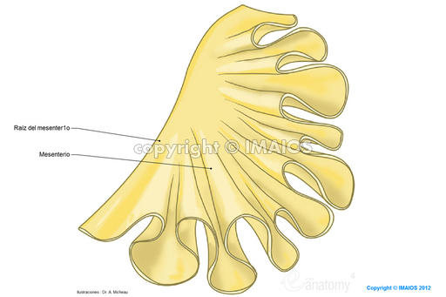
Yeyuno-ileon
Inicia con el yeyuno en la flexura duodeno yeyunal y el íleon termina en la unión ileocecal.
Mide alrededor de 6-7 metros
Yeyuno: 2/5
Ileon: 3/5
MESENTERIO:
estructura en forma de abanico que inserta el yeyuno y el íleon a la pared posterior del abdomen.

Slide 49
Irrigado por: art. Mesentérica superior que proviene de la aorta abdominal
Drenado por:
Vena mesentérica superior drena en la vena porta

Slide 50
Diferencias entre el yeyuno y el íleon

Slide 51
Intestino grueso
Se compone del ciego, el apéndice, el colon con sus cuatro porciones, el recto y el conducto anal.

Slide 52
ciego
7,5 cm de longitud y anchura aproximadamente.
Ubicada en el cuadrante inferior derecho.
Se sitúa en la bolsa iliaca, debajo de la unión de la parte terminal del íleon.
Si se distiende con gases o heces puede ser palpable en la pared antero lateral del abdomen.
Esta envuelto casi en su totalidad por el peritoneo.

Slide 53
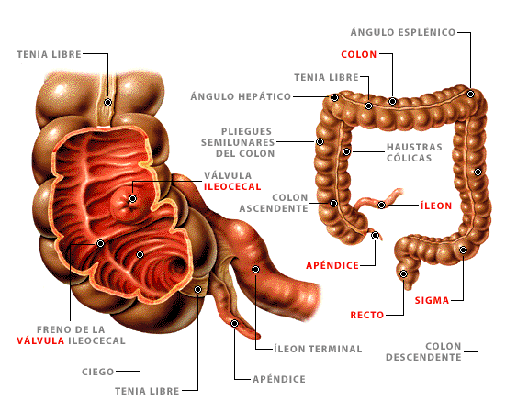

Slide 54
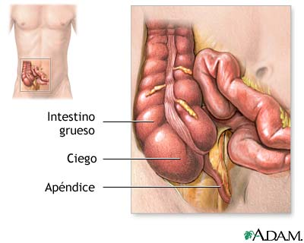
Apéndice vermicular o cecal.
De 6-10 cm de longitud
es un cilindro sin salida conectado al CIEGO.
Es un divertículo intestinal ciego.
Se origina en la cara posterior del ciego, debajo de la unión ileocecal.

Slide 55
ciego
apendice
Irrigado:
Art. Ileocolica (rama de la art. Mesenterica superior)
Irrigado:
Art. Apendicular (rama de la art. Ileocolica)
Drenado por: ven. ileocolica
Inervado por: plexo mesentérico superior
Simpático: porción torácica inferior
Parasimpático: nervio vago

Slide 56
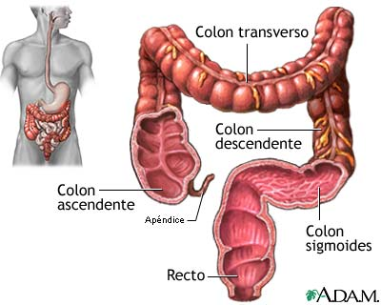
COLON
Se divide en 4 partes.
Constituye el ultimo segmento del aparato GI. Es un tubo de 1.5 a 1.8m.
Comienza en el ciego.

Slide 57
IG. ascendente
Se extiende por la parte superior de la derecha de la cavidad abdominal, desde el ciego hasta el lóbulo derecho del hígado en el cual gira a la izquierda formando la flexura cólica derecha.
Es mas estrecho que el ciego.
Esta en el plano retroperitoneal a la derecha de la pared posterior del abdomen.

Slide 58
Irrigado por:
Art. Ileocolica- Art. Cólica derecha
Ramas de la art. mesentérica superior
Drenado por:
Ven. Ileocolica- ven. Cólica derecha
Drena en la mesentérica superior.

Slide 59
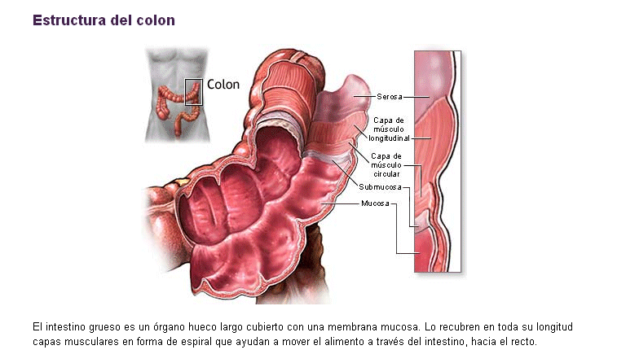
IG. transverso
Mide 45cm de longitud.
Porción mas grande y móvil del IG.
Va desde la flexura cólica derecha, hasta la flexura esplenica izquierda.

Slide 60
Irrigado por:
Art. Colica media, rama de la AMS
Art. Colica derecha e izquierda
Drenado por:
Ven. mesentérica superior.
inervado por:
Plexo mesentérico superior.
Fibras simpáticas y parasimpáticas

Slide 61
Colon descendente
Desde la flexura colica izquierda, hasta la fosa iliaca izquierda.
Colon sigmoideo
Caracterizado por una asa en forma de S longitudinal de 40cm.
Va desde la fosa iliaca izquierda hasta el 3 segmento sacro donde se une al recto.

Slide 62
Irrigado por:
Art. Colica izquierda y Art. Sigmoidea superior
Rama de la Art mesentérica inferior.
Drenado por:
Ven. mesentérica superior que desemboca en la ven. esplenica
inervado por:
Porción lumbar del tronco simpático y del plexo hipogastrico superior.
Parasimpático: nervios esplénicos de la pelvis

Slide 63
Recto y conducto anal
Porción terminal de intestino grueso.
Continuación del colon sigmoideo a la altura de la vertebra s3
Inicia en el estreno inferior del mesenterio del colon sigmoideo y continua en la cara inferior hasta el esfínter anal.

Slide 64
El recto es irrigado por tres ramas arteriales:
Arteria rectal superior (mesentérica inferior
Arteria rectal media (iliaca interna)
Arteria rectal inferior (pudenda interna de la iliaca interna)
El retorno venoso es similar:
Vena rectal superior (la mesentérica inferior)
Venas rectales medias (iliaca interna)
Venas rectales inferiores (pudenda interna- iliaca interna)
Hay anastomosis entre los sistemas venosos superior,
medio e inferior (vena porta)

Slide 65
inervación
La inervación corre a cargo de los nervios asplácnicos Lumbares.
Plexo mesenterioc inferior:
Plexo rectal superior
Plexo hipogástrico superior
El plexo hipogástrico inferior
Parasimpatico: nervios esplácnicos pélvicos.
Voluntario: (Mediante el nervio pudendo)
nervio hemorroidal inferior

Slide 66
fisiología

Slide 67
Intestino delgado
Secreción de moco por las glándulas de Brunner.
Estas glándulas producen grandes cantidades de moco cuya función principal es proteger la mucosa duodenal contra el jugo gástrico.
Secreción de los jugos digestivos intestinales.
En la superficie del intestino delgado (criptas de Lieberkühn).
Las células que se encuentran acá generan secreción intestinales de pH ligeramente alcalino en los límites de 7.5 a 8.0. y son reabsorbidos rápidamente, este brida un soporte acuoso para la reabsorción de sustancias desde el quimo al entrar éste en contacto con las vellosidades, siendo ésta una de las funciones principales del intestino delgado.

Slide 68
Enzimas en la secreción del intestino delgado. Peptidasas, para dividir los polipéptidos en aminoácidos; sacarasa, maltasa, isomaltasa y lactasa. para desintegrar disacáridos en monosacáridos; lipasa intestinal, división de grasa neutras en glicerol y ácidos grasos. Regulación de la secreción del intestino delgado 1. Estímulos locales: reflejos locales (estímulos táctiles e irritativos), la mayor parte de la secreción en el intestino delgado ocurre como respuesta a la presencia del quimo en el intestino. 2. Regulación hormonal: secretina y colecistocinina. .

Slide 69
Intestino delgado: digestión química
La bilis y el jugo pancreático vierten en el duodeno a través de la ampolla de Vater, donde se mezclan con el quimo.
Las glándulas intestinales segregan jugo intestinal

Slide 70
Absorción: intestino delgado
Paso de sustancias desde el tubo digestivo hacia la sangre y la linfa.
Diariamente se absorben 9 litros de agua que contienen 500 g de nutrientes.
Los nutrientes penetran en los capilares sanguíneos y confluyen en la vena porta, que los lleva al hígado.
Las grasas penetran en los vasos quilíferos y pasan a la red linfática
Las vellosidades y microvellosidades intestinales proporcionan una superficie de absorción.

Slide 71
Intestino grueso
Secreción de moco.
La mucosa del intestino grueso, al igual que la del intestino delgado, está revestida por criptas de Liberkühn, pero a diferencia del anterior carece de vellosidades y poseen pocas enzimas.
Sus funciones son:
Evitar las excoriaciones de la mucosa.
Asegurar la cohesión del bolo fecal.
Proteger la mucosa contra la actividad bacteriana y por su alcalinidad protege contra los ácidos formados en el seno de la masa fecal.

Slide 72
motilidad
Post prandial
Mezclar el quimo con las secreciones digestivas para completar los procesos de digestion de 3 macronutrientes (hidratos de carbono, grasas y proteinas)
Agrupar la capa de quimo en intimo contacto con las micro vellosidades para facilitar la absorción.
Hacer progresar el contenido hacia el intestino grueso.

Slide 73
Movimientos de segmentación
Contracciones que afectan a segmentos intestinales pequeños.
Es lenta y rítmicas:
Contracción
Relajación
Motilidad interdigestiva
Luego de que todos los nutrientes hayan sido absorbidos.
Gran actividad peristáltica y que constituye a los complejos migratorios motores.
Se genera cada 75-90 min

Slide 74
Intestino grueso
En él se produce absorción de agua e iones inorgánicos, y formación y eliminación de heces fecales.
Contiene abundante flora bacteriana que fermenta residuos no digeridos, y sintetiza vitaminas K y B

Slide 75
motilidad
La Contracción del ciego y del colon proximal son de tipo segmentario y su principal función es la mezcla mas que la propulsión a segmentos mas distales.
Favorece la absorción de: agua y electrolitos.
Segmento proximal: anti expulsión.
Segmento distal: expulsión del contenido.

Slide 76
Control de la motilidad
Esta dada por los plexos nerviosos intramurales del sistema nervioso entérico. Y de la inervación extrínseca autónoma:
Simpático: inhibe los movimientos del colon
Parasimpático: motilidad de la colon proximal.
Reflejo gastrocolico
Genera un aumento de la actividad segmentariay en masa del colon, tras la entrada de alimento en el estomago.

Slide 77
Defecación
Se genera cuando el contenido del colon llega al recto, causando distención de este segmento.
1. Los movimientos en masa llenan el recto
2. Abren el esfínter interno
3. Sentimos necesidad de defecar (voluntario)
Recto
Esfínter anal interno (músculo liso). Involuntario
Esfínter anal externo (músculo esquelético). Voluntario

Slide 78
Heces fecales
Formadas por restos de alimentos no absorbidos (celulosa), células del epitelio intestinal, y bacterias intestinales
Presentan olor característico debido a la fermentación pútrida de las proteínas.
Su forma depende del tiempo que pasan en el colon

Slide 79
TRASTORNOS GASTROINTESTINALES

Slide 80
TRASTORNOS DE LA DEGLUCION Y EL ESOFAGO
Paralisis del mecanismo de la deglucion
Acalasia (incapacidad del esfinter esofagico superior durante la deglucion) y megaesofago

Slide 81
TRASTORNOS DEL ESTOMAGO
Gastritis
Atrofia gastrica
ulcera peptica

Slide 82
TRASTORNOS DEL INTESTINO DELGADO
Digestion anormal de los alimentos en el intestino delgado: insuficiencia pancreatica
Malabsorcion por la mucosa del intestino delgado: esprue

Slide 83
TRASTORNOS DEL INTESTINO GRUESO
Estreñimiento
Diarrea
Paralisis de la defecacion en las lesiones medulares

Slide 84
TRASTORNOS GENERALES DEL TUBO DIGESTIVO
Vómitos
Nauseas
Obstrucción gastrointestinal
Gases en el tubo digestivo: "flatulencia"

Slide 85
GRACIAS...!!!

